Slide 1


Tento materiál byl vytvořen v rámci projektu Operačního programu Vzdělávání pro konkurenceschopnost.
Projekt MŠMT ČR | EU PENÍZE ŠKOLÁM
Číslo projektu | CZ.1.07/1.4.00/21.2146
Název projektu školy | Inovace ve vzdělávání na naší škole ZŠ Studánka
Šablona III/2 | Inovace a zkvalitnění výuky prostřednictvím ICT
SADA č. VIII
Identifikátor: VY_32_INOVACE_SADA VIII_Čj, DUM 5
Vzdělávací oblast: Jazyk a jazyková komunikace
Vzdělávací obor: Český jazyk

Slide 2
Název: Význam slov
Autor: Zuzana Řípová
Stručná anotace: Výuková prezentace pro 3.ročník
Metodické zhodnocení: Žák se seznámí s jednotlivými kategoriemi významů slov a učí se je využívat v českém jazyce
Odpilotováno: 14.9.2011 ve 4.A

Slide 3
Význam slov
  Slova jednoznačná
  Slova mnohoznačná
  Slova nadřazená a podřazená
  Slova protikladná
  Slova s citovým zabarvením
  Slova spisovná a nespisovná
  Slova souznačná

Slide 4

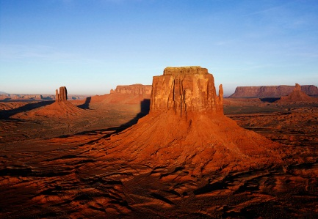
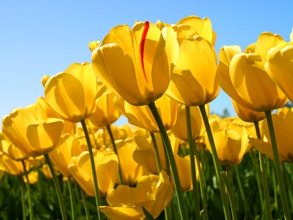
1.Slova jednoznačná
mají pouze jeden význam
tučňák
poušť
tulipán

Slide 5

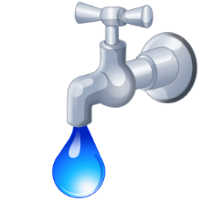
2.Slova mnohoznačná
mají více významů
houba
kohoutek
koruna

Slide 6
3.Slova nadřazená a podřazená
nábytek – židle, stůl, knihovna, křeslo
domácí zvířata – pes, kočka, koza, králík, kuře
světadíly – Evropa, Amerika, Afrika, Asie,
Austrálie, Antarktida, Arktida

Slide 7
4.Slova protikladná
Slova opačného významu
černá - bílá
den - noc
ostrý - tupý
rychlý - pomalý
led - voda
sever - jih

Slide 8
5.Slova spisovná a nespisovná
hafan – pes ségra - sestra
bábina – babička milej - milý
vejtah – výtah von - on
bejt – být divnej - divný
vodpoledne – odpoledne vosum - osm

Slide 9
6.Slova s citovým zabarvením
lichotivá
hanlivá
polívečka, tetinka, pejsánek, slečinka
dědek, babizna, nemehlo, psisko

Slide 10
7.Slova souznačná
Slova stejného nebo podobného významu
běžet - utíkat
bouchat - tlouct
hezký - pěkný
ticho - klid
smát se – chechtat se
studený - chladný

Slide 11
Autorem materiálu a všech jeho částí, není-li uvedeno jinak, je Zuzana Řípová
Obrazový materiál:
[cit. 2011-09-04]. Dostupný pod licencí Creative Commons na WWW:klipart Microsoft Office

